Slide 1




Slide 2
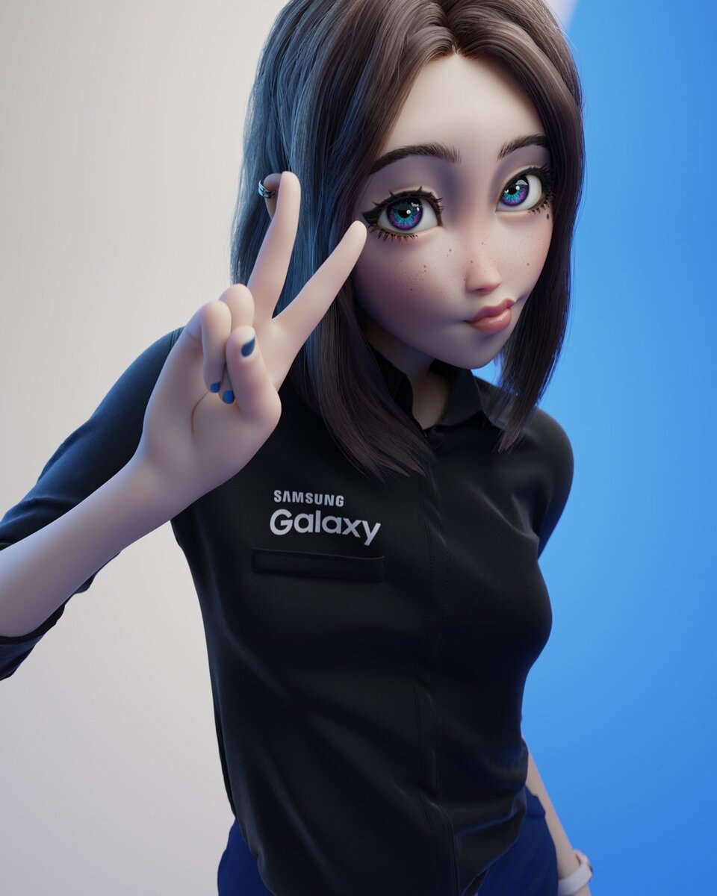
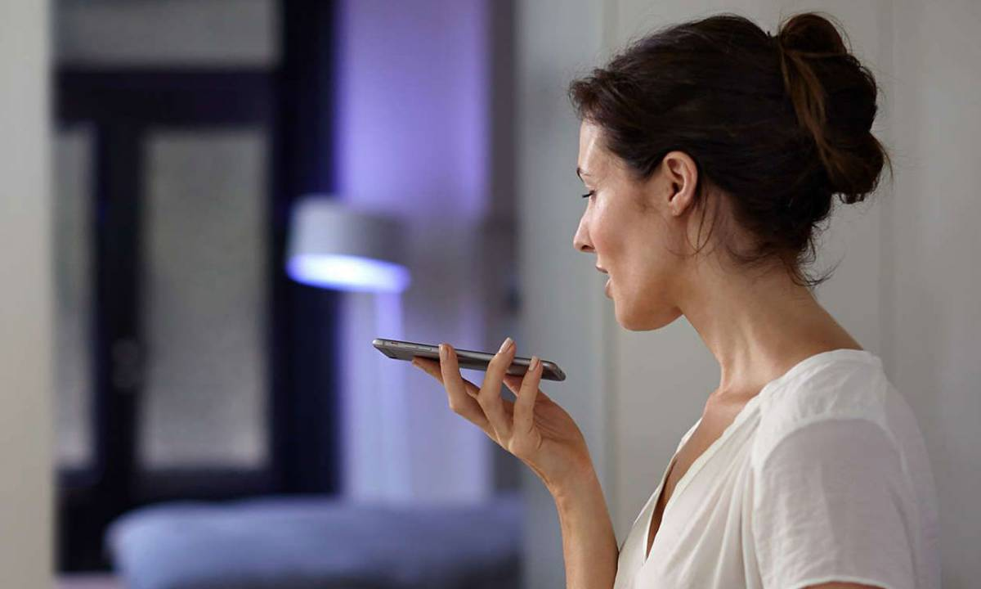
Голосовой ассистент, поговори со мной!
Привет!
Расскажи анекдот
Встретились два борца в раздевалке…

Slide 3

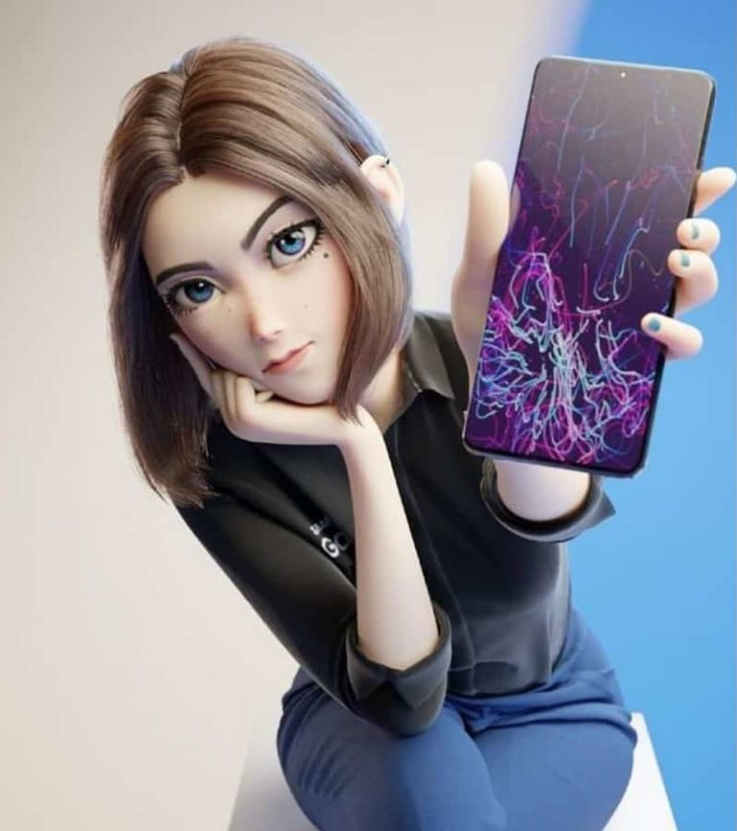

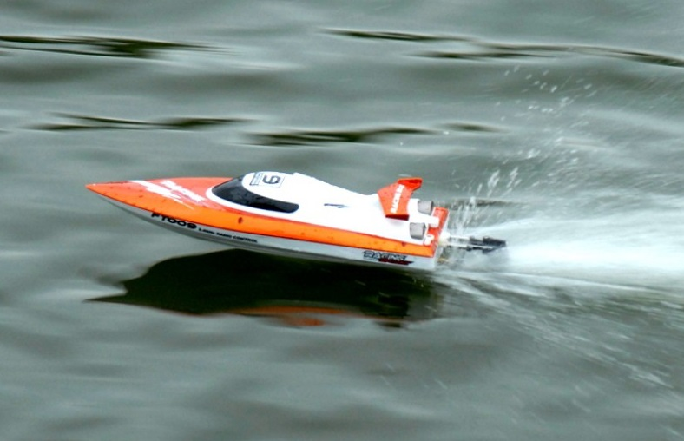
Голосовой ассистент, закажи мне чипсы!
Оформляю заказ
Водный робот доставщик едет к вам
Получите ваши чипсы!

